Slide 1
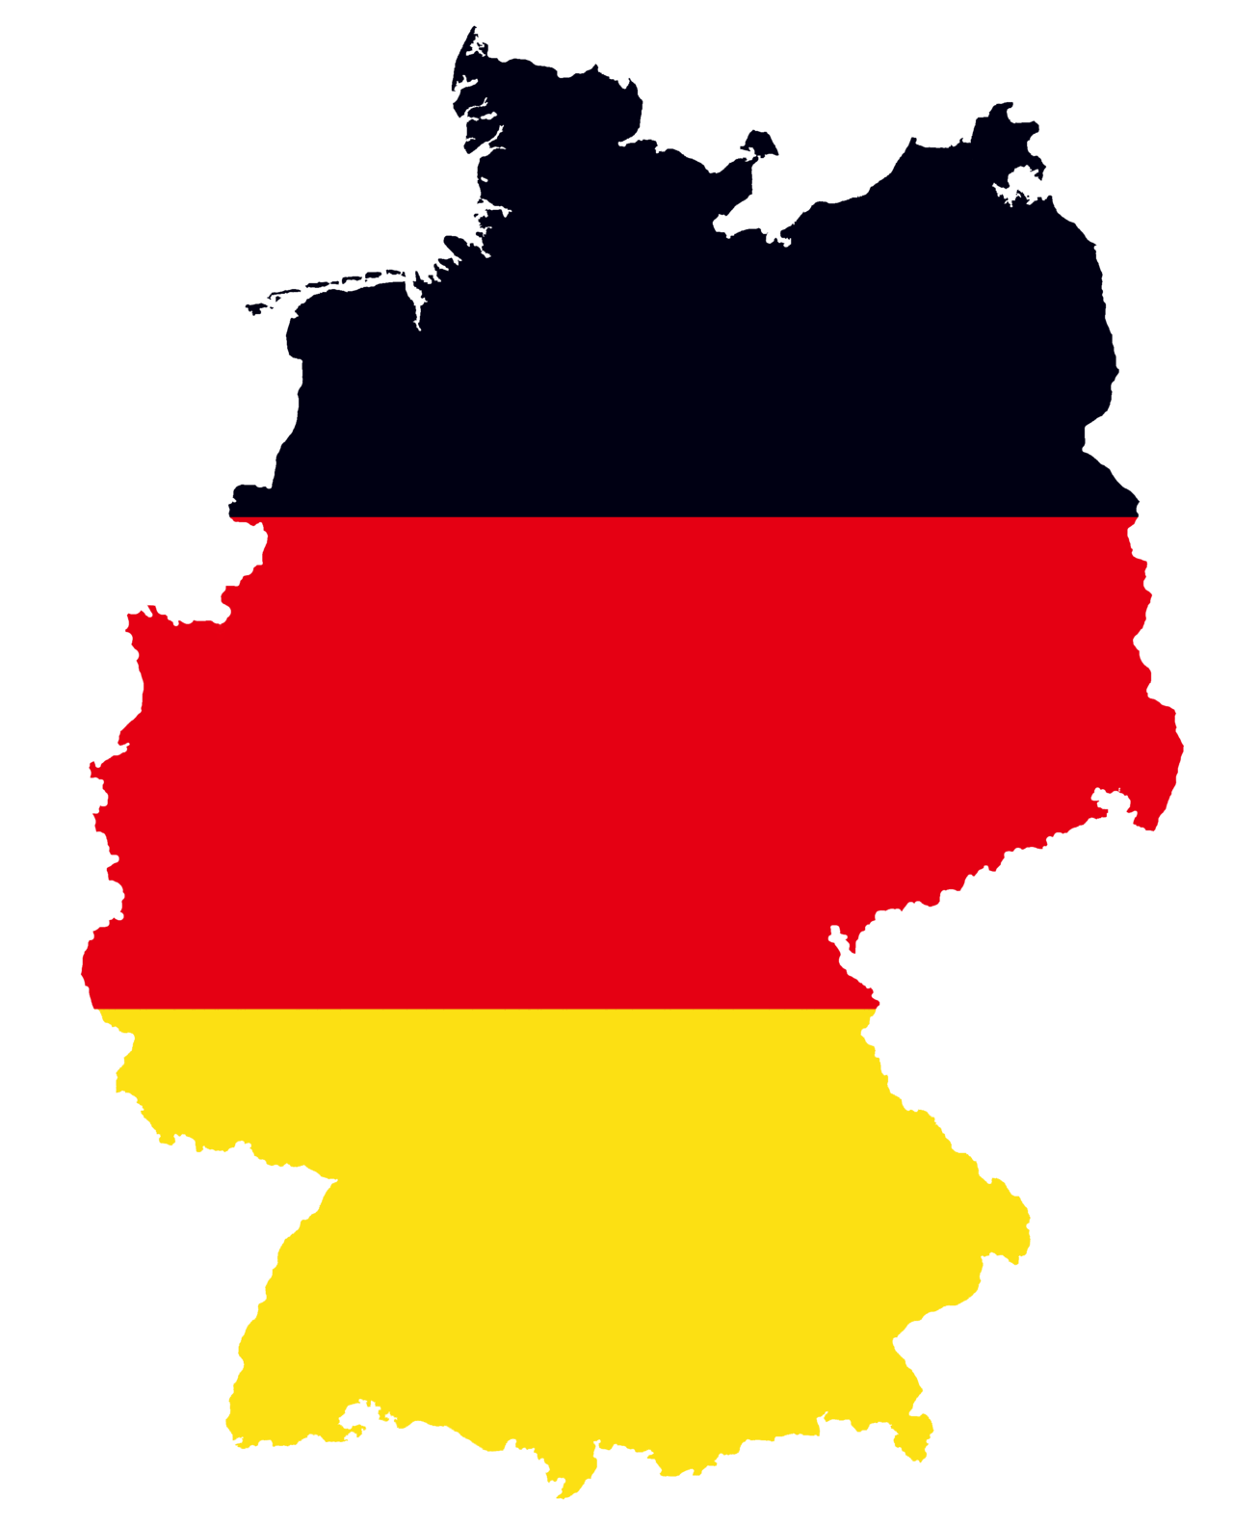
AUKTION
“Die großen Gelehrten in Deutschland”
Start

Slide 2
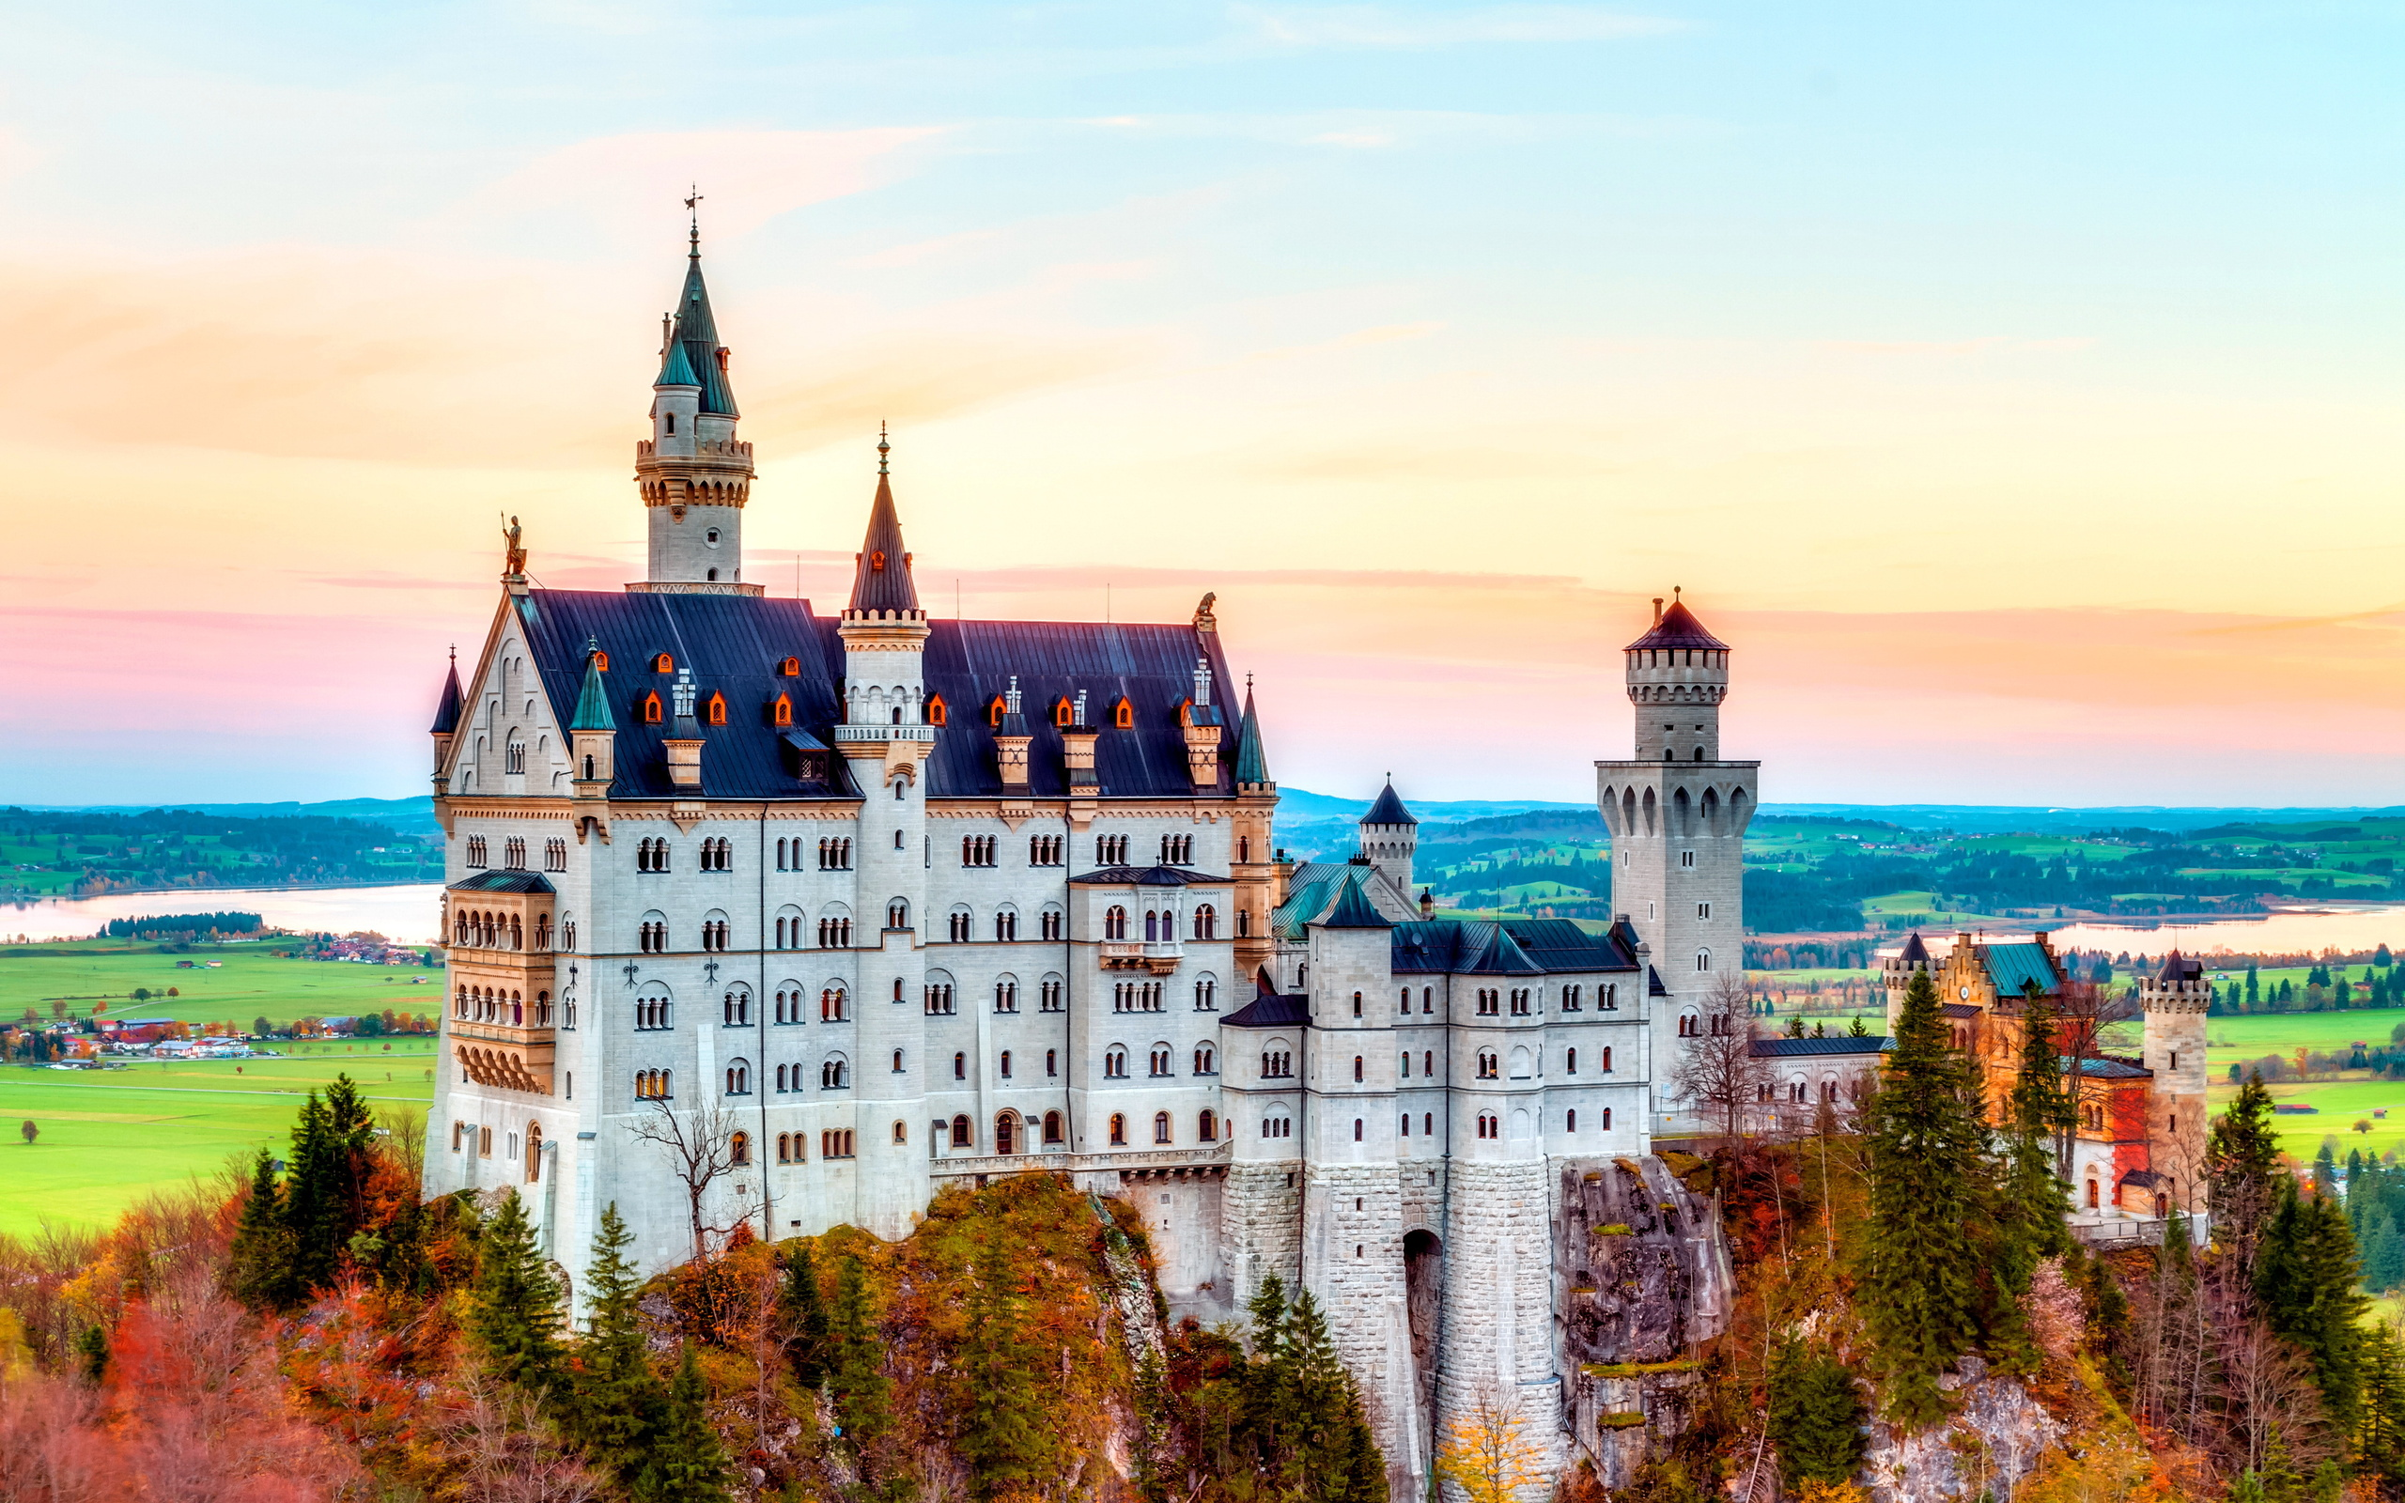
2
АUKTION
Otto Fritz Meyerhof
Alexander von Humboldt
Heinrich Rudolf Hertz
Albert Einstein
Friedrich August Kekule von Stradonitz
100
100
100
100
100
200
200
200
200
200
300
300
300
300
300
400
400
400
400
400
500
500
500
500
500

Slide 3
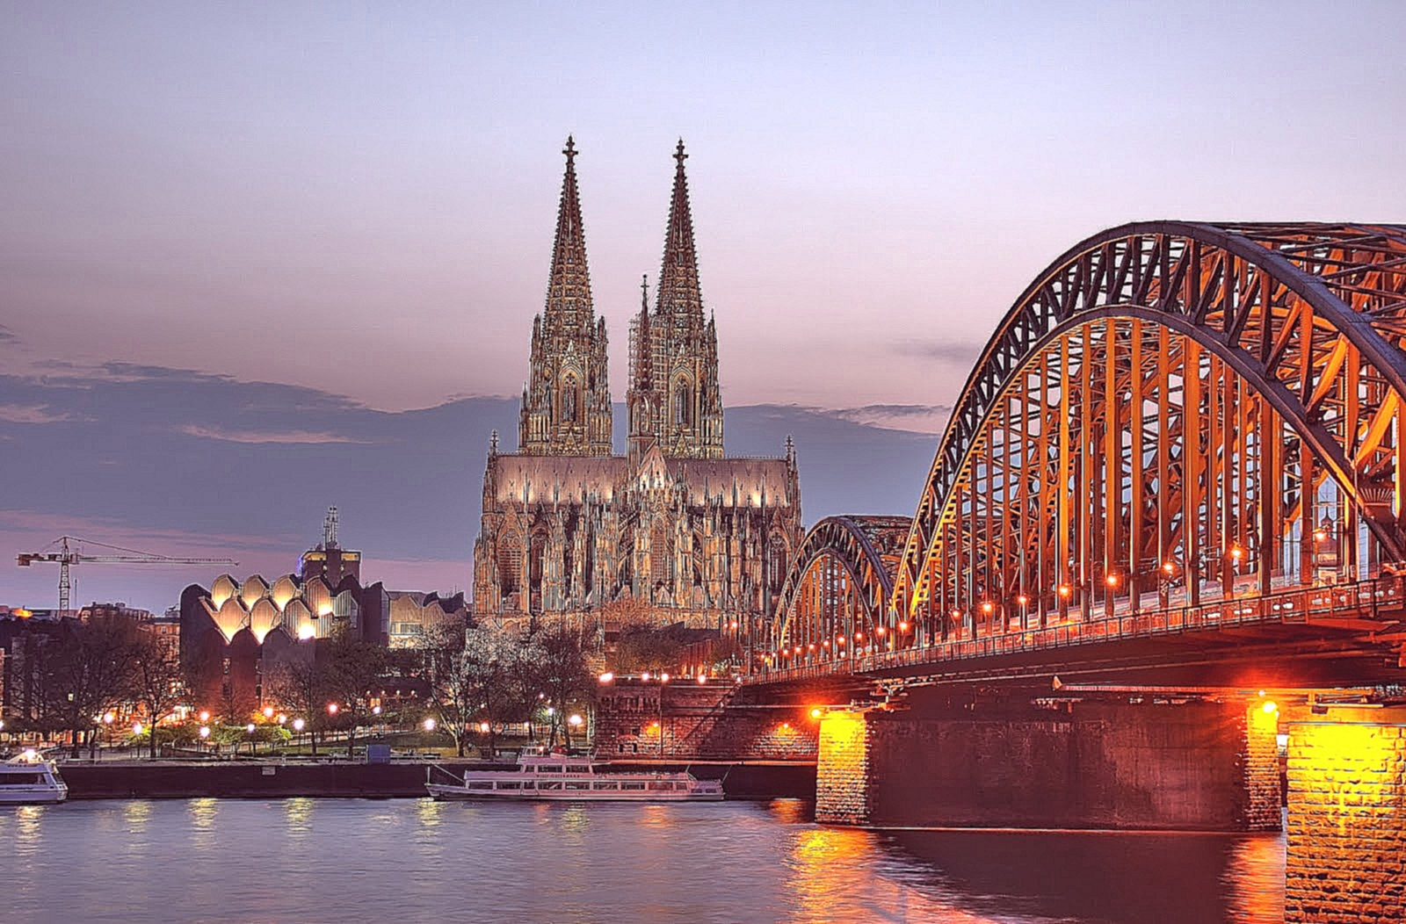
3
AUKTION!
Gottfried Wilhelm Leibniz
Heinrich Hermann Robert Koch
Wilhelm Conrad Röntgen
(Karl) Friedrich Michael Benz
Rúdolf Chrístian Karl Diésel
200
RUNDE 2
200
200
200
200
400
400
400
400
400
600
600
600
600
600
800
800
800
800
800
1000
1000
1000
1000
1000

Slide 4
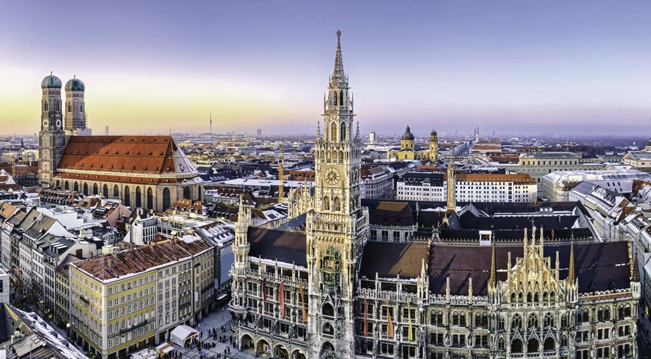
AUKTION!
RUNDE 3
300
600
900
1200
1500
Ende

Slide 5
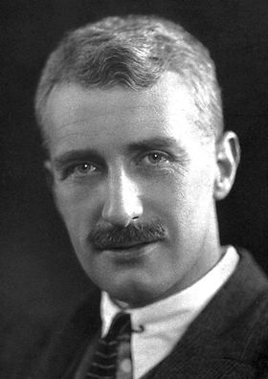
AUKTION!
Otto Fritz Meyerhof
100
Мейергоф был одним из великих биохимиков Германии. В каком году он получил за свои исследования в области медицины премию Нобеля?

Slide 6
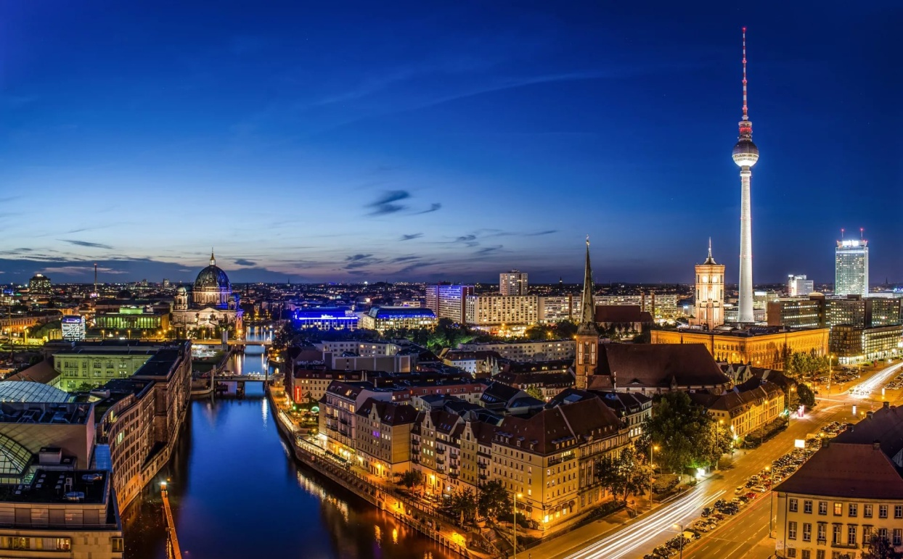
AUKTION!
Otto Fritz Meyerhof
200
В каком городе вырос Отто Фриц Мейергоф?

Slide 7
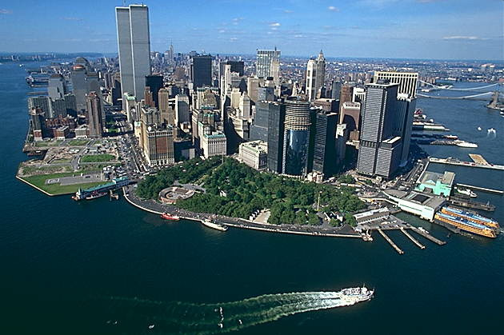
Otto Fritz Meyerhof
300
AUKTION!
Когда в Германии к власти пришли фашисты, Мейергоф вынужден был эмигрировать в … .

Slide 8
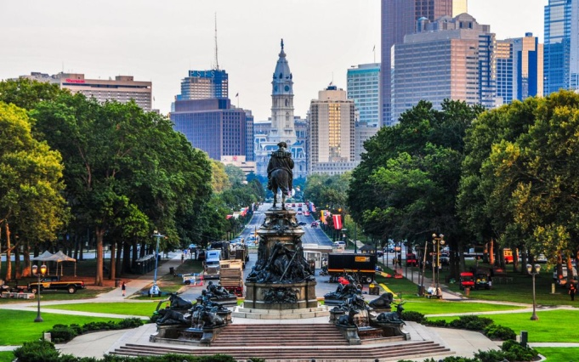
Otto Fritz Meyerhof
400
AUKTION!
После оккупации Франции в 1940 году он при помощи сети Вариана Фрая переезжает в США, где становится приглашённым профессором в Пенсильванском университете в … .
Back

Slide 9
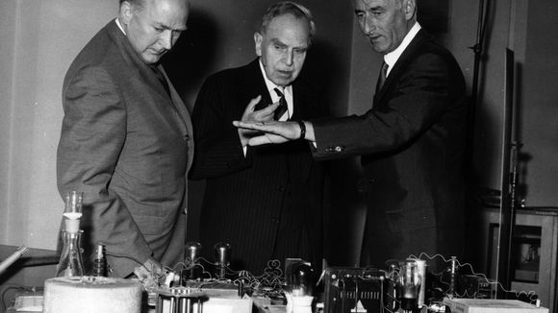
Otto Fritz Meyerhof
500
AUKTION!
В каком году умер Мейергоф после повторного инфаркта?

Slide 10
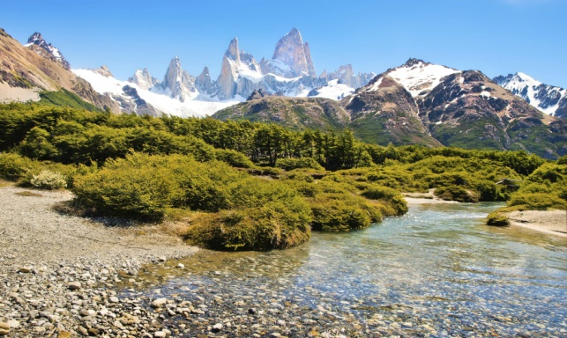
Alexander von Humboldt
100
AUKTION!
В честь Александра названы озеро и река в штате Невада (США), кратер на Луне, горы в Австралии, Новой Зеландии, Центральной Азии, ледник в Гренландии, Перуанское течение – холодное течение, омывающее берега… . Укажите название континента.

Slide 11
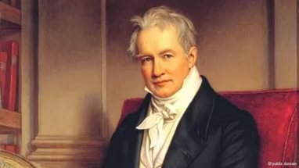
Alexander von Humboldt
200
AUKTION!
Александр Гумбольдт относится к числу крупнейших ученых. Он был редким в XIX столетии ученым-энциклопедистом. Современники называли его «королем наук и другом королей». Каким именем еще называли Александра Гумбольдта?

Slide 12

Alexander von Humboldt
300
AUKTION!
В каком городе родился барон Александр Фридрих Вильгельм фон Гумбольдт 14 сентября 1769 года?

Slide 13
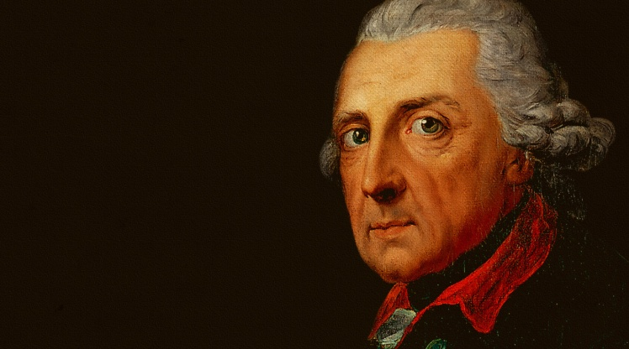
Alexander von Humboldt
400
AUKTION!
Отец будущего путешественника служил в звании майора адъютантом у герцога Фердинанда Брауншвейгского, позже стал придворным камергером саксонского курфюрста, остаток жизни провел в Берлине при дворе короля Пруссии. Назовите его имя.

Slide 14
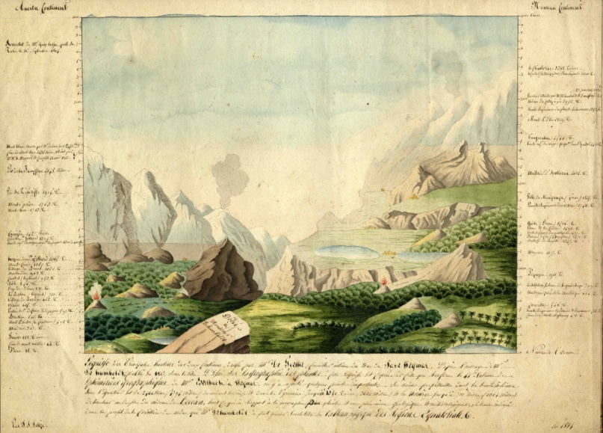
Alexander von Humboldt
500
AUKTION!
В своем монументальном труде Гумбольдт попытался сделать обобщение всех научных знаний о Земле и Вселенной. Эта работа Гумбольдта является выдающимся произведением передовой материалистической натурфилософии XIX века. Укажите название данной работы.

Slide 15
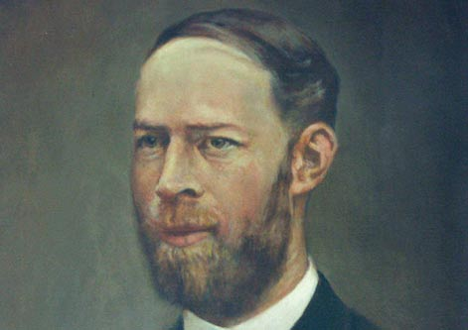
Heinrich Rudolf Hertz
100
AUKTION!
Г. Герц, сын известной семьи, рано проявил живой интерес к математике и языкам. В свое свободное время он брал уроки рисования. Кем первоначально хотел стать Генрих?

Slide 16
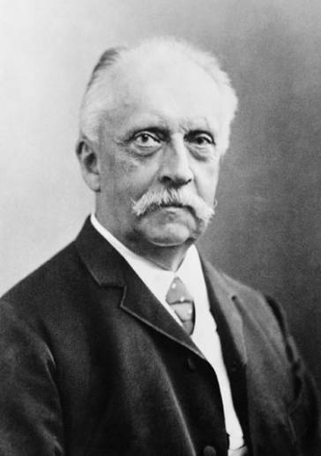
Heinrich Rudolf Hertz
200
AUKTION!
Кто был учителем Г.Герца в Берлине?

Slide 17
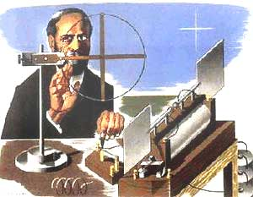
Heinrich Rudolf Hertz
300
AUKTION!
Эксперименты Г.Герца привели к одному из величайших технических инноваций XX. века – … . Что открыл Г.Герц?

Slide 18
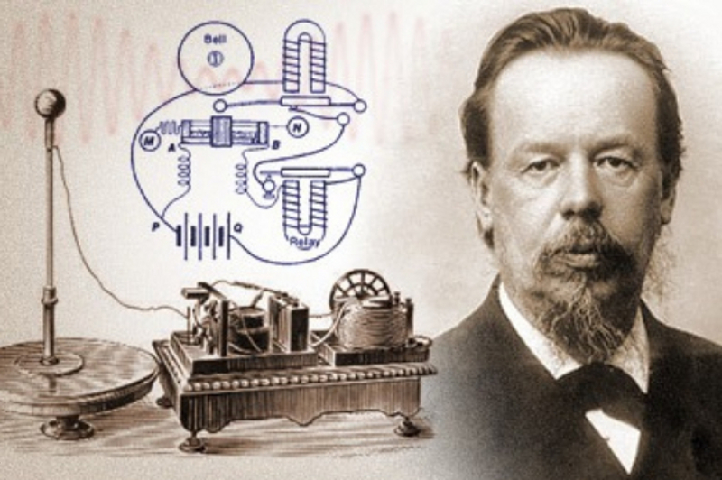
Heinrich Rudolf Hertz
400
AUKTION!
Кто продолжил опыты Г. Герца?

Slide 19
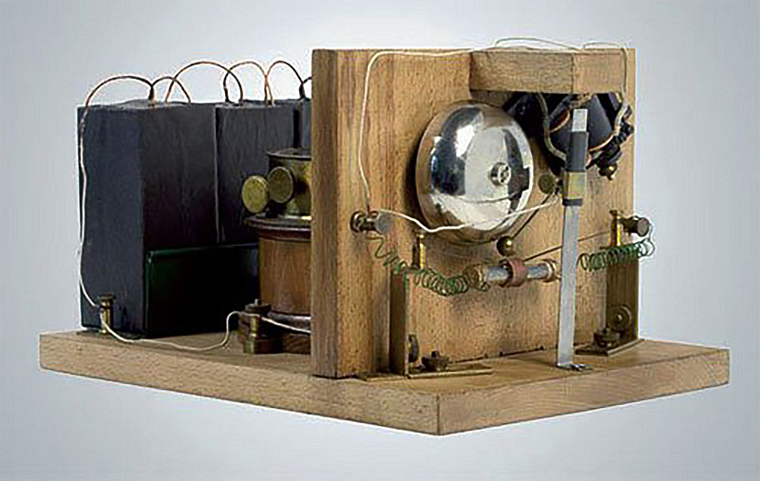
Heinrich Rudolf Hertz
500
AUKTION!
Первыми словами, прозвучавшими по радио, были … .

Slide 20
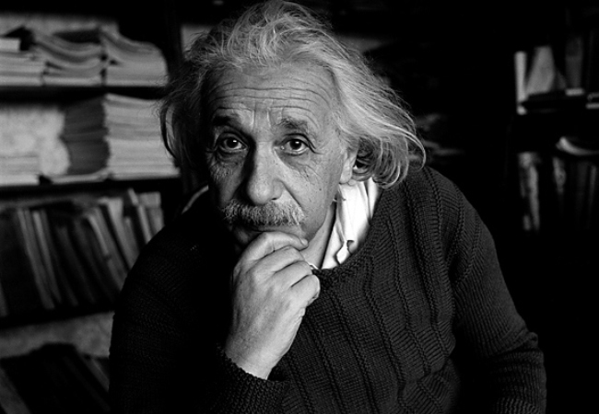
Albert Einstein
100
AUKTION!
В каком городе родился немецко-швейцарско-американский физик Альберт Эйнштейн?

Slide 21
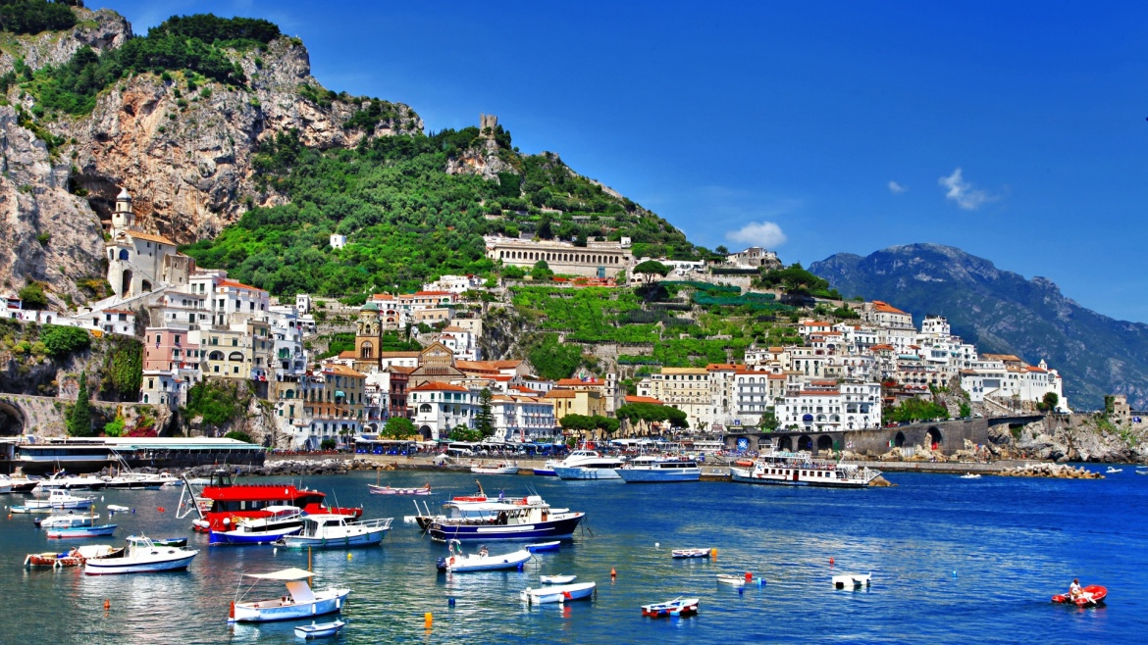
Albert Einstein
200
AUKTION!
Какое государство поразило шестнадцатилетнего Эйнштейна атмосферой свободы и культуры?

Slide 22
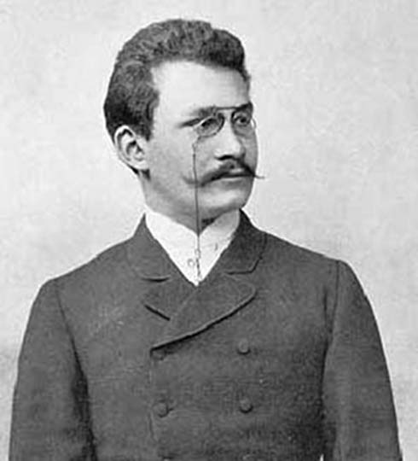
AUKTION!
Albert Einstein
300
Кем был отец А.Эйнштейна?

Slide 23
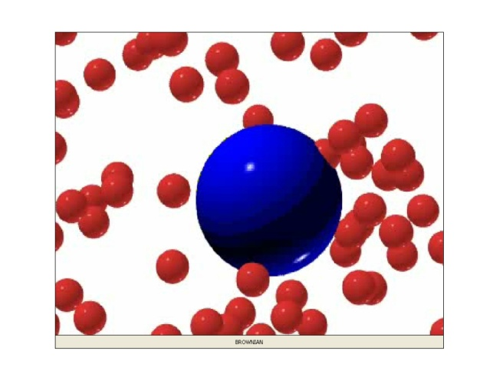
Albert Einstein
400
AUKTION!
1905 год стал знаменательным в развитии физики. Именно тогда Эйнштейн опубликовал важные работы, которые сыграли выдающуюся роль в истории этой науки в XX веке. Чему была посвящена первая из его статей?

Slide 24
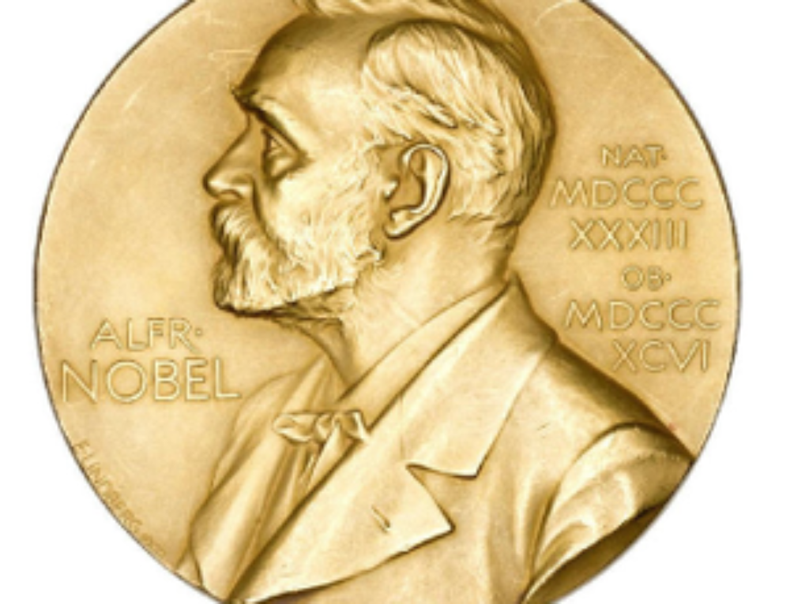
Albert Einstein
500
AUKTION!
В каком году Эйнштейн получил Нобелевскую премию?

Slide 25
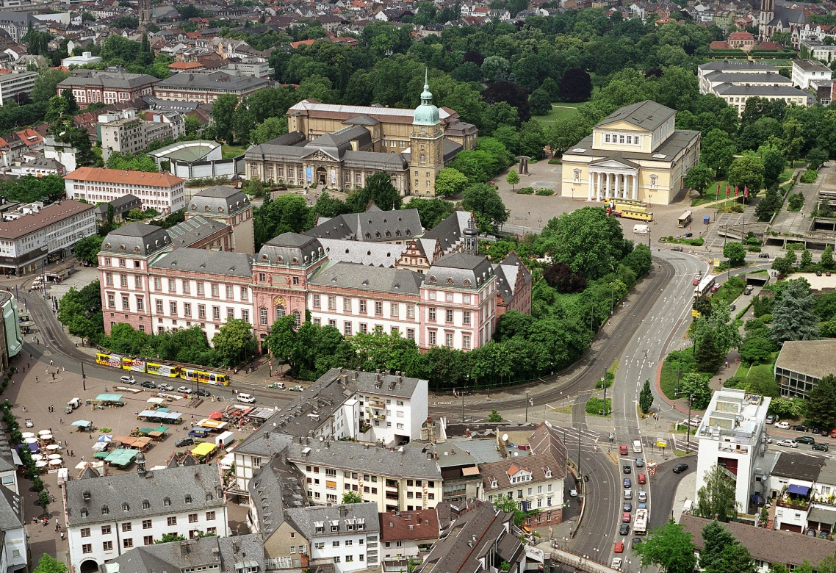
AUKTION!
Friedrich August Kekule von Stradonitz
100
В каком городе родился Фридрих Август Кекуле?

Slide 26
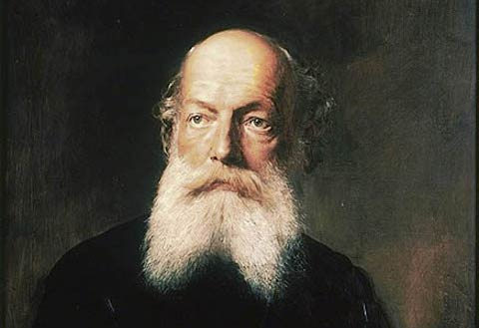
Friedrich August Kekule von Stradonitz
200
AUKTION!
В юности Фридрих Август Кекуле собирался стать архитектором и начал изучать архитектуру в Гиссенском университете; прослушав курс лекций Ю. Либиха в дармштадтском Высшем техническом училище, заинтересовался … . Каким предметом заинтересовался Кекуле?

Slide 27
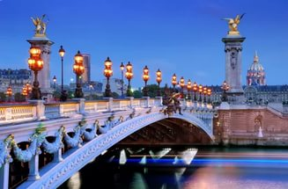
Friedrich August Kekule von Stradonitz
300
AUKTION!
В 1849 Кекуле начал изучение химии у Либиха; после окончания университета в 1852 Кекуле уехал в европейский город, где занимался химией у Ж. Дюма, А. Вюрца и Ш. Жерара. Назовите это место.
Auktion

Slide 28
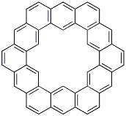
Friedrich August Kekule von Stradonitz
400
AUKTION!
В честь Кекуле был назван синтезированное в 1978 соединение, углеводород, состоящий из 12 сконденсированных друг с другом бензольных колец в форме макроциклического шестиугольника. Укажите название данного соединения.

Slide 29
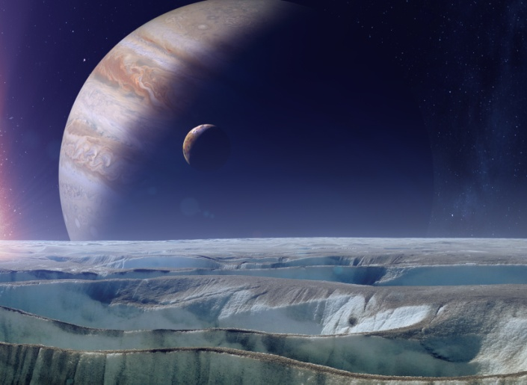
Friedrich August Kekule von Stradonitz
500
AUKTION!
Какая организация в 1970г. присвоила имя Фридриха Кекуле кратеру на обратной стороне Луны?

Slide 30
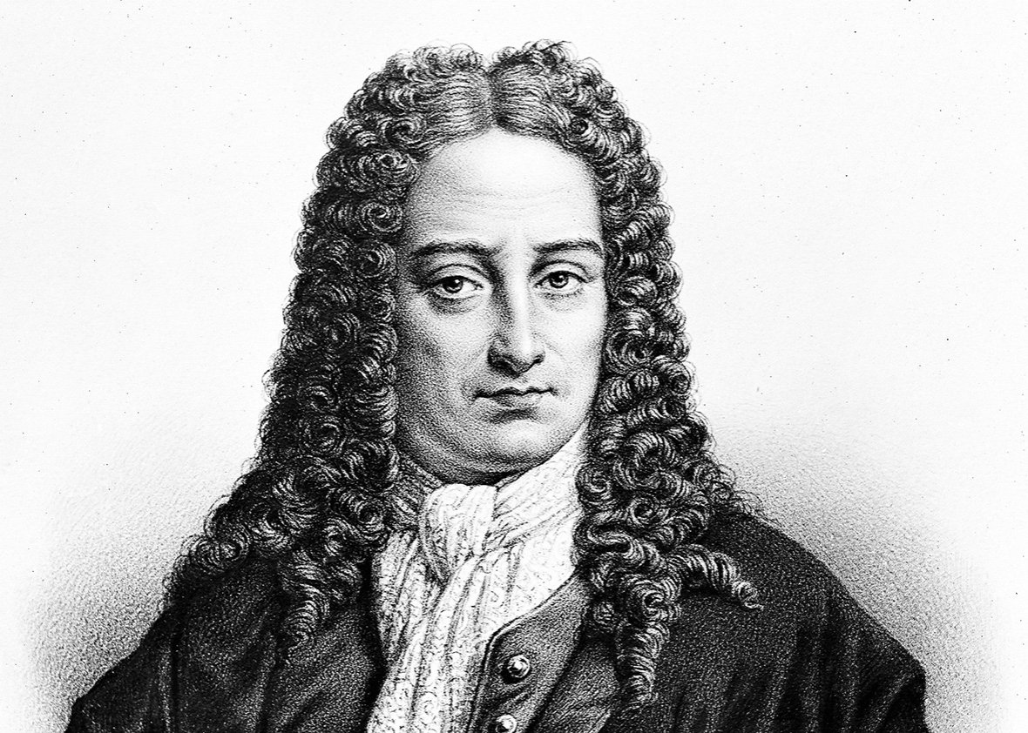
Gottfried Wilhelm Leibniz
200
AUKTION!
Основателем какой Академии являлся Готфрид Вильгельм Лейбниц?

Slide 31
Gottfried Wilhelm Leibniz
400
AUKTION!
В каком году Готфрид поступил в Лейпцигский университет?

Slide 32
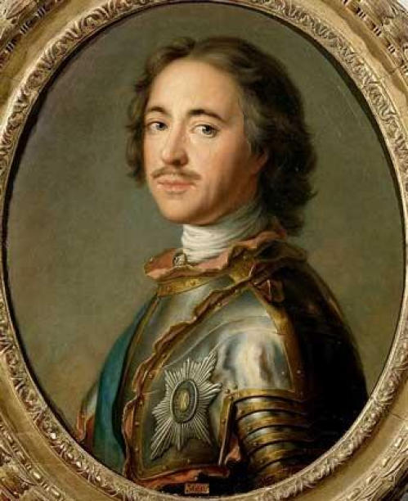
Gottfried Wilhelm Leibniz
600
AUKTION!
От кого Лейбниц получил титул тайного юстиции советника?

Slide 33
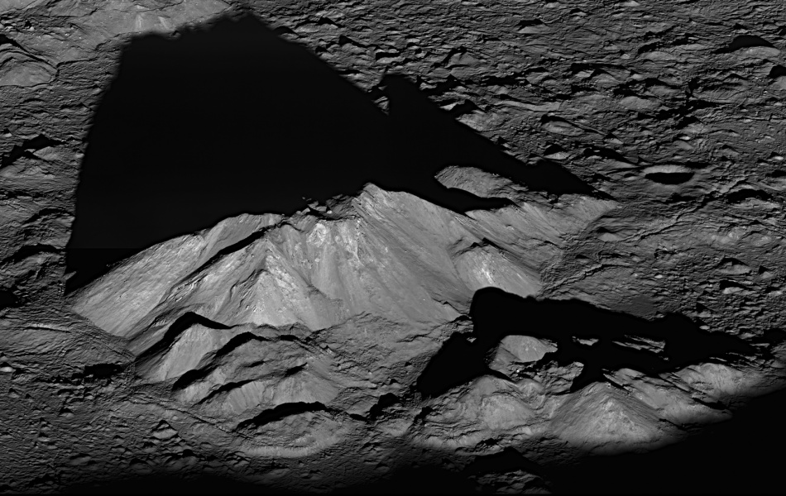
AUKTION!
Gottfried Wilhelm Leibniz
800
Что было названо в честь Лейбница?
Die Katze im Sack

Slide 34
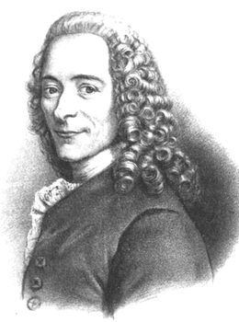
Gottfried Wilhelm Leibniz
1000
AUKTION!
Кто автор этих строк: Уроки мудрости давал он мудрецам, Он был мудрее их: умел он сомневаться.

Slide 35
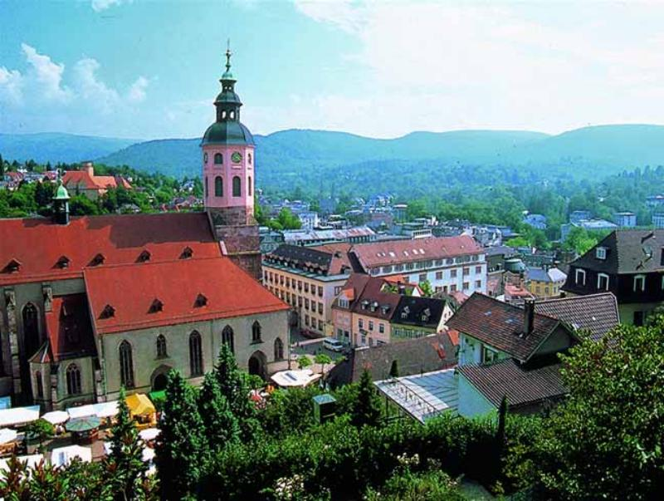
Heinrich Hermann Robert Koch
200
AUKTION!
В каком городе родился Генрих Герман Роберт Кох, немецкий микробиолог?

Slide 36
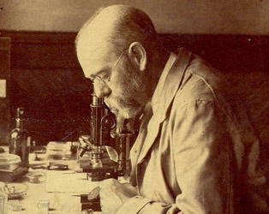
Heinrich Hermann Robert Koch
400
AUKTION!
С появлением микроскопа Роберт Кох проводит целые дни у него. Он теряет всякий интерес к частной врачебной практике и начинает проводить исследования и опыты, для чего заводит большое количество … .

Slide 37
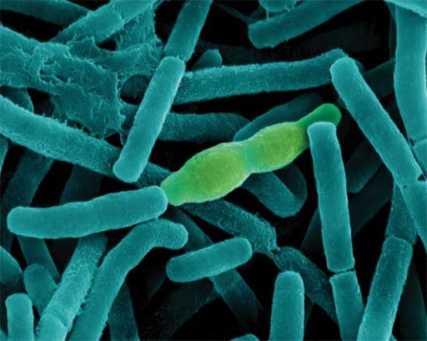
Heinrich Hermann Robert Koch
600
AUKTION!
В 1876 и 1877 годах при содействии ботаника Фердинанда Кона и патолога Юлия Конгейма в университете Бреслау (ныне польский город Вроцлав) публикуются статьи Коха по проблемам … . Укажите название заболевания.

Slide 38
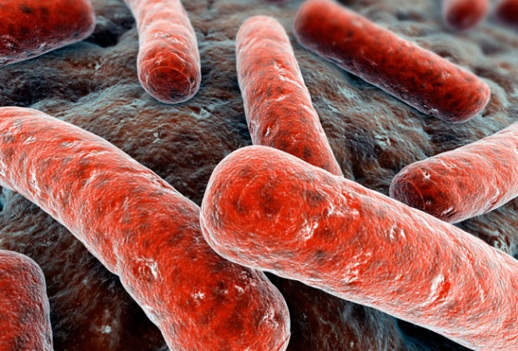
Heinrich Hermann Robert Koch
800
AUKTION!
В 1885 году Кох становится профессором Берлинского университета и директором только что созданного Института гигиены. В то же время он продолжает исследования …, сосредоточившись на поисках способов лечения болезни.

Slide 39
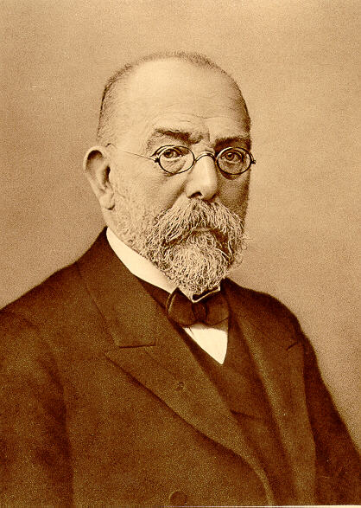
Heinrich Hermann Robert Koch
1000
AUKTION!
В каком году за «исследования и открытия, касающиеся лечения туберкулеза», Роберт Кох удостоен Нобелевской премии по физиологии и медицине?

Slide 40
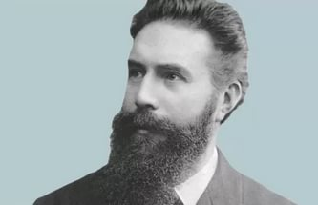
Wilhelm Conrad Röntgen
200
AUKTION!
В каком году В.Рентген открыл рентгеновские лучи, исследовав их свойства?

Slide 41
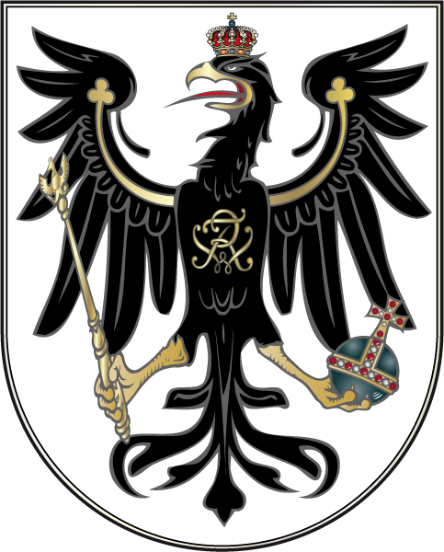
Wilhelm Conrad Röntgen
400
AUKTION!
Немецкий физик Вильгельм Конрад Рентген родился 27 марта 1845 года в Леннепе, небольшом городке близ Ремшейда в … .

Slide 42
Wilhelm Conrad Röntgen
600
AUKTION!
Рентген поступил в Утрехтскую техническую школу в 1862 году, но был исключен. Какова причина исключения из учебного заведения?

Slide 43
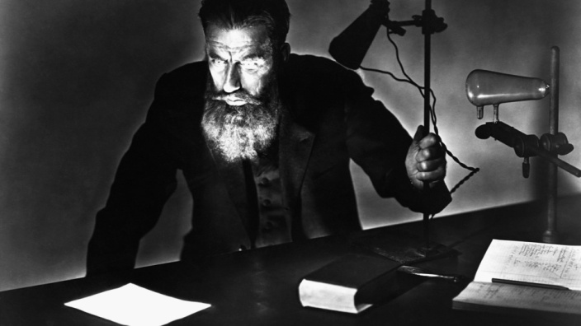
Wilhelm Conrad Röntgen
800
AUKTION!
Вечером 8 ноября 1895 года Рентген, как обычно, работал в своей лаборатории, занимаясь изучением катодных лучей. Около полуночи, почувствовав усталость, он собрался уходить. Окинув взглядом лабораторию, погасил свет и хотел было закрыть дверь, как вдруг заметил в темноте какое-то светящееся пятно. Что это было?

Slide 44
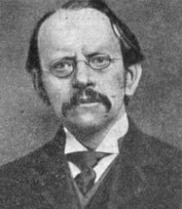
AUKTION!
Wilhelm Conrad Röntgen
1000
Открытие Рентгена вызвало огромный интерес в научном мире. Его опыты были повторены почти во всех лабораториях мира. В Москве их повторил П. Н. Лебедев. В Петербурге изобретатель радио А. С. Попов экспериментировал с икс-лучами, демонстрировал их на публичных лекциях, получая различные рентгенограммы. Назовите кембриджского ученого, который немедленно применил ионизирующее действие рентгеновских лучей для изучения прохождения электричества через газы?

Slide 45
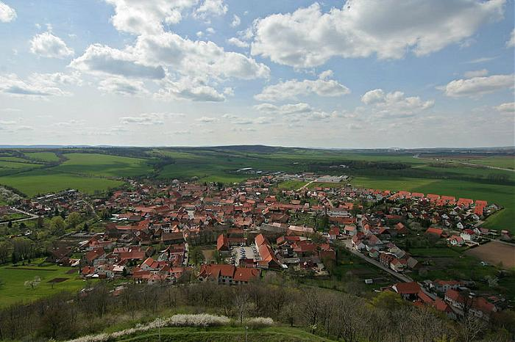
AUKTOIN!
(Karl) Friedrich Michael Benz
200
В каком городе Германии родился Карл Фридрих Бенц?

Slide 46
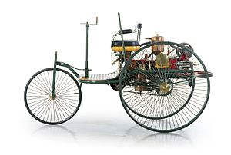
(Karl) Friedrich Michael Benz
400
AUKTION!
У автомобиля Бенца были три металлических колеса. Он приводился в движение четырёхтактным бензиновым двигателем, размещённым между двух задних колес. Вращение передавалось с помощью цепной передачи на заднюю ось. Автомобиль был закончен в 1885 году и получил название … .

Slide 47
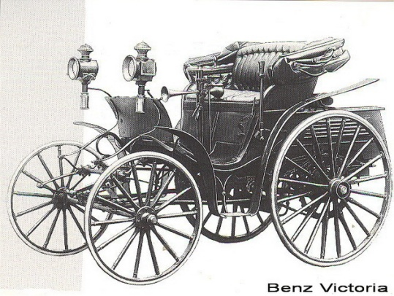
(Karl) Friedrich Michael Benz
600
AUKTION!
В 1893 году был создан более дешевый двухместный автомобиль с двигателем мощностью 3 л. с. на четырёх колесах. Его скорость составляла 17-20 км/ч. За первый год было продано 45 автомобилей этого типа. Как назывался автомобиль?

Slide 48
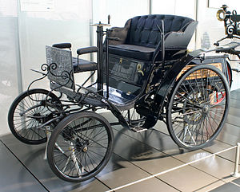
(Karl) Friedrich Michael Benz
800
AUKTION!
В 1894 году начал выпускаться автомобиль новой модели. Данный автомобиль участвовал в первых автомобильных гонках Париж - Руан. Назовите эту модель автомобиля?

Slide 49
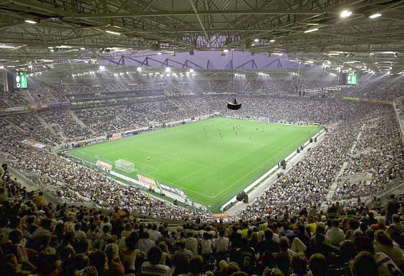
(Karl) Friedrich Michael Benz
1000
AUKTION!
Карл Бенц умер 4 апреля 1929 года в Ладенбурге от последствий перенесённого воспаления лёгких. В честь пионера автомобилестроения был назван стадион футбольного клуба … .

Slide 50
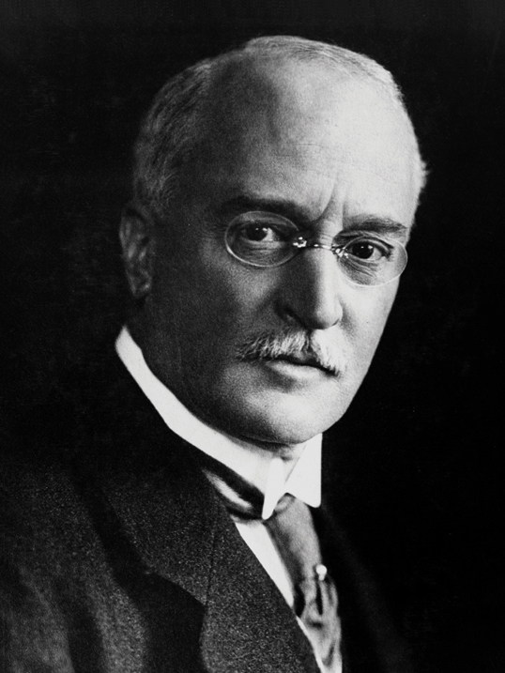
Rúdolf Chrístian Karl Diésel
200
AUKTION!
В каком городе родился Рудольф Дизель?

Slide 51
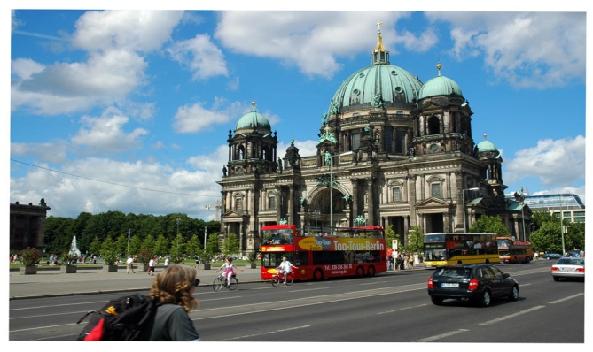
Rúdolf Chrístian Karl Diésel
400
AUKTION!
27 февраля 1892 года Дизель подает заявку на получение патента на «новый рациональный тепловой двигатель», который и получает в императорском патентном бюро 23 февраля 1893 года под названием «Метод и аппарат для преобразования высокой температуры в работу». В каком городе происходит данный процесс?

Slide 52
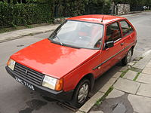
Rúdolf Chrístian Karl Diésel
600
AUKTION!
1 января 1898 года Дизель открыл собственный завод по производству дизельных двигателей. Осенью 1900 года в Лондоне для этих целей регистрируется компания. Первый корабль с дизельным двигателем построен в 1903 году. В 1908 году построен первый дизельный двигатель малых размеров, первый грузовой автомобиль и первый локомотив на дизельном двигателе. В каком году впервые запущен в серию легковой автомобиль на дизельном двигателе?

Slide 53
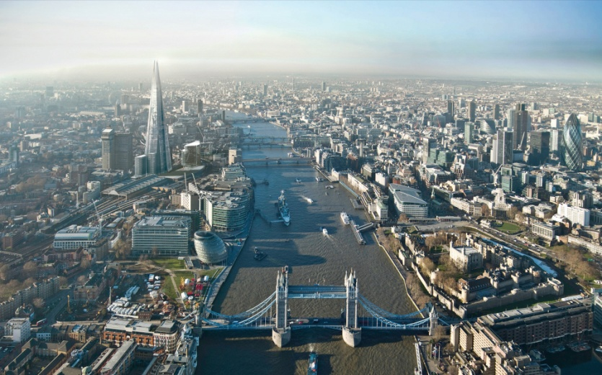
Rúdolf Chrístian Karl Diésel
800
AUKTION!
В какой город 29 сентября 1913 года Рудольф Дизель отправился из Антверпена на борту парохода «Дрезден» на открытие нового завода?

Slide 54

Rúdolf Chrístian Karl Diésel
1000
AUKTION!
В конце первой мировой войны один немецкий военнопленный заявил, что это он по заданию немецкой разведки сбросил Р. Дизеля в море. Какова была цель данного преступления?

Slide 55

AUKTION!
Das ist interessant
300
Название работы, которая была опубликована Лейбницем в 1684 году?

Slide 56

Das ist interessant
600
AUKTION!
В каком городе находится памятник Роберту Коху?

Slide 57

Das ist interessant
900
AUKTION!
Закончить рассказ о Рентгене стоит словами одного из создателей советской физики, хорошо знавшего великого экспериментатора: "Рентген был большой и цельный человек в науке и жизни. Вся его личность, его деятельность и научная методология принадлежат прошлому. Но только на фундаменте, созданном физиками XIX века и, в частности, Рентгеном, могла появиться современная физика". Кому принадлежали данные слова?

Slide 58

Das ist interessant
1200
AUKTION!
Он изучал явления культурной жизни общества. Многие его работы о языке, искусстве и литературе известны в научных кругах всего мира. Особенную ценность представляют его труды в области языкознания. Он исследовал многие языки: английский, итальянский, испанский, венгерский, чешский, а также древнеегипетский, японский и бирманский языки. Назовите его?

Slide 59

Das ist interessant
1500
AUKTION!
Александр Гумбольдт предпринял экспедицию в Россию. Поездка по стране проходила в каретах, в них были впряжены 16 лошадей. Ученый имел при себе повара и слугу. Какие города посетил Александр?

Slide 60

DANKE SCHÖN!
AUKTION
AUF WIEDERSEHEN!

